Slide 1
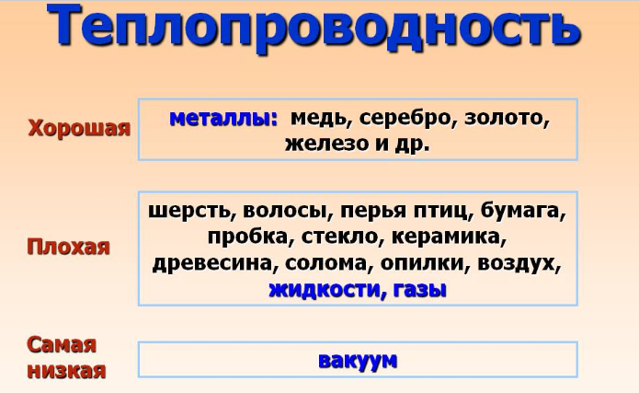
ТЕПЛОТЕХНИКА

Slide 2
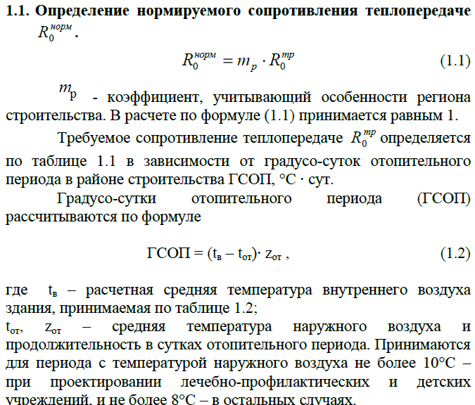

Slide 3
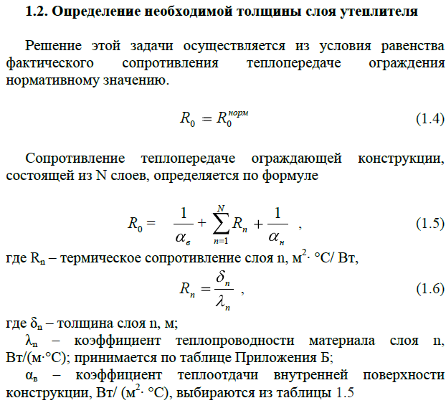

Slide 4
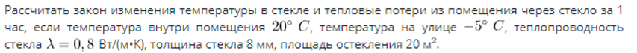
Уравнение теплопроводности Фурье
Уравнение теплопроводности (закон Фурье):
здесь а – коэффициент температуропроводности.
Когда известны температуры на наружной и внутренней поверхности ограждения, количество теплопотерь можно вычислить по формуле
где λ – коэффициент теплопроводности материала ограждения

Slide 5
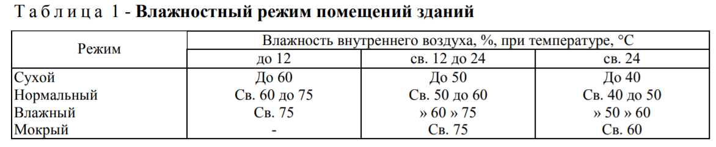
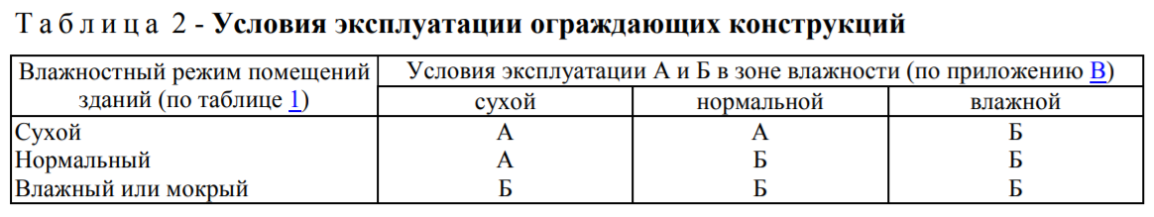
теплотехника
Влажностный режим помещений зданий в холодный период года в зависимости от относительной влажности и температуры внутреннего воздуха следует устанавливать по таблице 1.
Условия эксплуатации ограждающих конструкций А или Б в зависимости от влажностного режима помещений и зон влажности района строительства для выбора теплотехнических показателей материалов наружных ограждений следует устанавливать по таблице 2.
Зоны влажности территории России следует принимать по приложению В.

Slide 6
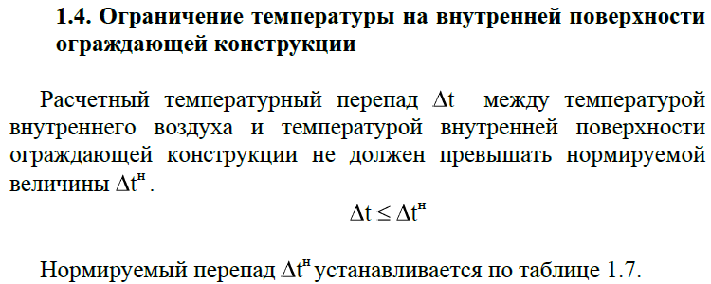
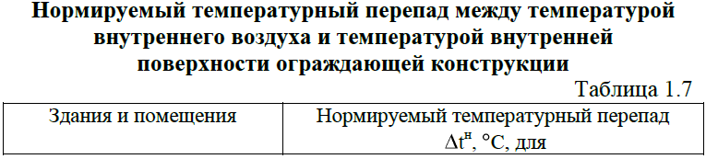
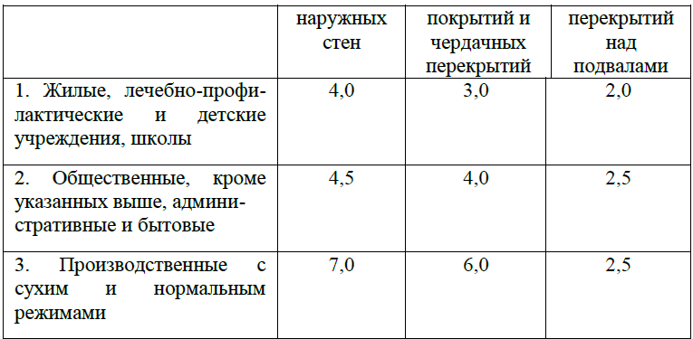

Slide 7
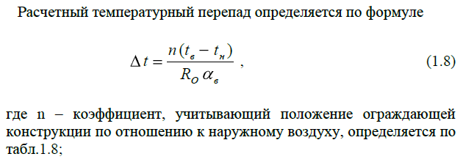
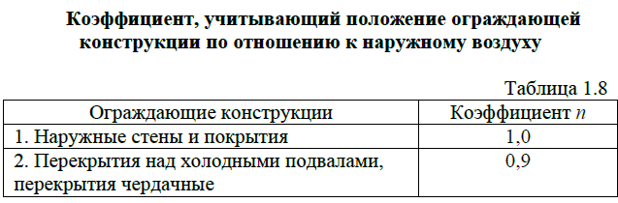
tв – температура внутреннего воздуха в помещении, принимаемая по Таблице 1.2 (ГОСТ 30494-2011).
tн – температура наружного воздуха, принимаемая равной средней температуре наиболее холодной пятидневки обеспеченностью 0.92 по СНиП 23-01-1999.

Slide 8
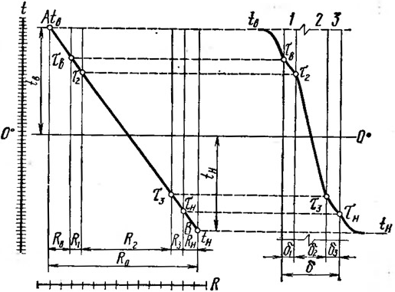
Расчет температуры в толще ограждения методом Фокина-Власова

Slide 9
Расчет температуры в толще ограждения методом Фокина-Власова
№ | Наименование материала | δ, м
1 | Глиняный обыкновенный кирпич на цементно-песчаном растворе | 0,08
2 | Плиты пенополистирольные | 0,02
Вдоль горизонтальной оси откладывают сопротивления теплопередаче ограждающей конструкции, начиная с сопротивления теплопередаче внутренней поверхности ограждения и кончая сопротивлением теплопередаче наружной поверхности ограждения, так, чтобы сумма всех отрезков изображала в том же масштабе величину общего сопротивления теплопередаче ограждения. Вдоль вертикальной оси откладывают температуру.
Через полученные на горизонтальной оси точки проводят вертикальные линии и на крайних вертикалях откладывают температуру внутреннего и температуру наружного воздуха, получая точки А и В, которые соединяют прямой, проходящей через всю ограждающую конструкцию с одним и тем же углом наклона.
Полученные графическим методом значения температур переносят на чертеж конструкции ограждения и соединяют прямыми линиями точки, соответствующие температурам на границах слоев. Полученная ломанная линия представляет реальный график изменения температуры внутри многослойной ограждающей конструкции. Более крутой наклон этого графика отображает слои из малотеплопроводного материала, а более пологий – наоборот, из материалов с большей теплопроводностью.

